Slide 1
Учите русский - годы к ряду,
С душой, с усердием, с умом!
Вас ждет великая награда,
И та награда – в нем самом.
Сабир Абдулла

Slide 2
КВН «Путешествие по стране Русского Языка»

Slide 3

1 конкурс
«Разминка»
1.Что в человеке есть одно, а у вороны вдвое, в лисе не встретиться оно, а в огороде втрое?
2.Что у зайца позади, а у цапли впереди?
3.В каком слове, состоящем из пяти букв пять О?
4.Какие два местоимения портят дорогу?
5.С какой птицы нужно ощипать перья, чтобы получились сразу утро, день, вечер, ночь?
6.Какую букву надо спрятать за местоимение, чтобы получилось название животного?
7.В каком слове сто отрицаний?
8.В каких словах 100 согласных?
9.Что находится в начале книги?
10.Что стоит посередине земли?

Slide 4
Проверьте
1.Что в человеке есть одно, а у вороны вдвое, в лисе не встретиться оно, а в огороде втрое?(о)
2.Что у зайца позади, а у цапли впереди? (ц)
3.В каком слове, состоящем из пяти букв пять О? (опять)
4.Какие два местоимения портят дорогу? (я-мы)
5.С какой птицы нужно ощипать перья, чтобы получились сразу утро, день, вечер, ночь? ( с утки)
6.Какую букву надо спрятать за местоимение, чтобы получилось название животного? (за-я-ц)
7.В каком слове сто отрицаний? (стонет)
8.В каких словах 100 согласных? (сто-г,сто-л,сто-п,…)
9.Что находится в начале книги? (к)
10.Что стоит посередине земли? (м)

Slide 5
2 конкурс
Поставьте праильно ударение в словах
Портфель, случай, красивее, средство, баловать, жалюзи, петля.
Алфавит, статуя, звонит, столяр, повторим, каталог, начать.
Щавель, свекла, торты, недуг, позвонишь, понял, шарфы.

Slide 6

Проверьте
Портфель,
случай,
красивее,
средство,
баловать,
жалюзи,
петля.

Slide 7
Проверьте
Алфавит,
статуя,
звонит,
столяр,
повторим,
каталог,
начать.

Slide 8
Проверьте
Щавель,
свёкла,
торты,
позвонишь,
недуг,
понял,
шарфы.

Slide 9



3 конкурс
«Наборщик»
Из букв данного слова составьте как можно больше новых слов
ТРАНСПОРТ

Slide 10
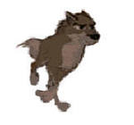

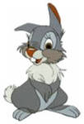
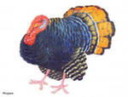
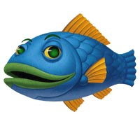

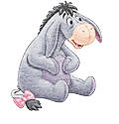
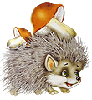
4 конкурс «Закончи фразу»
Голоден, как …
Хитра, как …
Труслив, как …
Надулся, как …
Нем, как …
Грязный, как …
Упрямый, как …
Колючий, как …

Slide 11
5 конкурс
«Филворд»
Найди в таблице как можно больше слов. Ищите фрукты, овощи и ягоды.

Slide 12
М | О | Р | К | О | В | Ь | Ф | П | Л | А | Ч | К
В | С | В | А | Г | Р | У | Ш | А | И | Н | Е | А
И | В | И | Л | У | К | М | П | Р | М | А | Р | Р
Н | Ё | Ш | А | Р | А | Р | О | Я | О | Н | Е | Т
О | К | Н | М | Е | И | Т | М | Б | Н | А | Ш | О
Г | Л | Я | Ч | Ц | С | М | М | Л | М | С | Н | Ф
Р | А | М | П | О | М | И | Д | О | Р | М | Я | Е
А | П | Е | Л | Ь | С | И | Н | К | М | Т | М | Л
Д | К | А | П | У | С | Т | А | О | П | Ы | В | Ь
М | А | Н | Г | О | М | М | В | В | Е | К | В | В
Д | Ы | Н | Я | Ы | В | Ф | Ы | А | Р | В | Ы | Б
М | А | Н | Д | А | Р | И | Н | Р | Е | А | Е | А
К | У | К | У | Р | У | З | А | Б | Ц | В | Е | Н
Ц | С | Л | И | В | А | У | К | У | Е | Н | Г | А
Г | Р | А | Н | А | Т | У | К | З | Е | Н | Г | Н
К | Л | У | Б | Н | И | К | А | П | И | Т | П | Р

Slide 13
6 конкурс
«Метаграммы»
1.С «М» - приятен, золотист, очень сладок и душист,
С «Л» - зимой бывает, а весной исчезает.
2.С «п» - я часть велосипеда,
С «м» - награда на груди у деда.
3.С «р» - он в облаках парит,
С «с» - упрямством знаменит.
4.С «б» я - хвойный лес,
С «в» - в чужой карман залез.

Slide 14
Проверьте
1.Мёд-лёд
2.Педаль-медаль
3.Орёл-Осёл
4.Бор-вор

Slide 15
7конкурс
«Анаграммы»
Необходимо из букв одного слова составить новое слово.

Slide 16
Кулак, коршун, право, камыш.
Каприз, клоун, сорт, просо.
Атлас, шлюпка, шпала, липа.

Slide 17
Проверьте
(салат, плюшка, лапша, пила)
(салат, плюшка, лапша, пила)
Кулак, коршун, право, камыш.
(кукла, шнурок, повар, мышка)
Каприз, клоун, сорт, просо.
(приказ, кулон, рост или торс, опрос)
Атлас, шлюпка, шпала, липа.
(салат, плюшка, лапша, пила)

Slide 18
8 конкурс
«Весёлые картинки»
Какие фразеологизмы изображены на картинках, объясни их значение

Slide 19
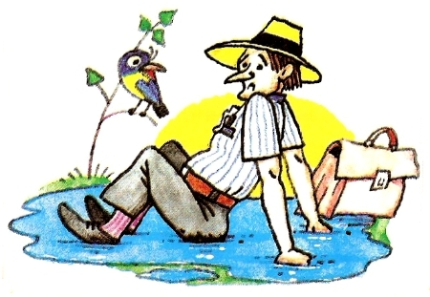
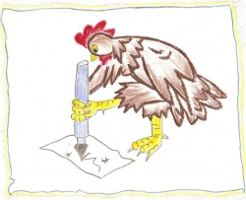
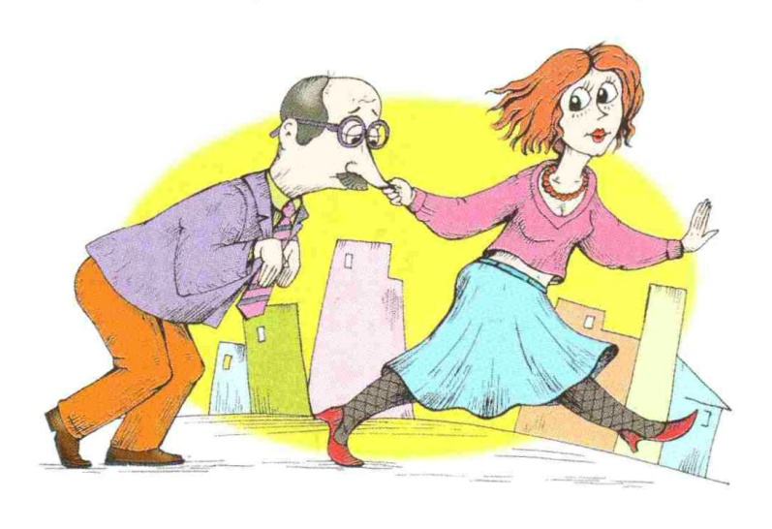
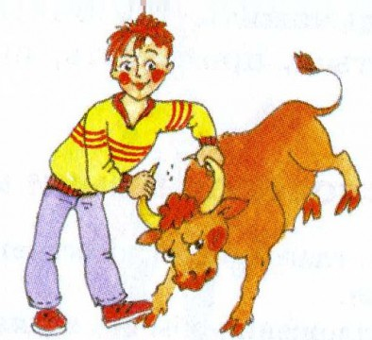
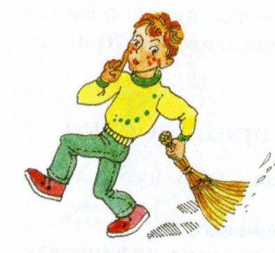

2
1
3

Slide 20
Как курица лапой – писать некрасиво, неразборчиво, иметь плохой почерк.
Заметать следы – ловко скрывать то, что может быть уликой.

Slide 21

Сесть в лужу – оказаться в глупом положении, потерпеть неудачу
Водить за нос – вводить в заблуждение, обманывать

Slide 22
Брать быка за рога - смело, энергично, начинать с самого главного, важного.
Зарубить на носу -запомнить крепко-накрепко, раз и навсегда.

Slide 23
9 конкурс
«Ребусы»

Slide 24
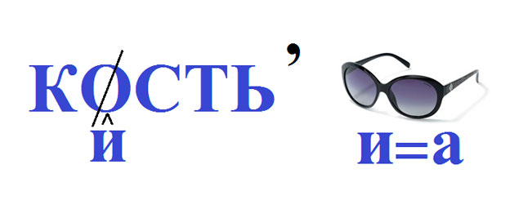

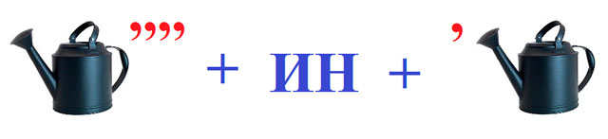

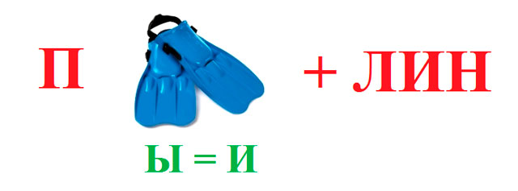
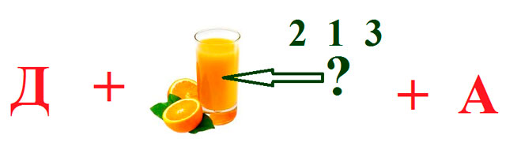

Slide 25
Проверьте
Кисточка
Циркуль

Slide 26
Проверьте
Линейка
Краски

Slide 27
Проверьте
Пластилин
Доска

Slide 28

Задание для закрепления пройденной темы
Найдите слова, которые спрятались.
Укол -…
Удочка -…
Хлев -...
Точки -…
Щель – …
Коса - …
Зубр - …
Столб -…

Slide 29

Молодцы!

Slide 30


